Slide 1

Производственные метрики. Анализ и интерпретация метрик

Slide 2

План встречи
Производственные метрики
Метрики производительности
Базовые метрики
Анализ метрик
Интерпретация метрик
Q&A

Slide 3
Производственные метрики
Длительность произвосдтвенного цикла
Время переналадки
Пропускная способность
Загруженность мощностей
Коэффициент общей эффективности оборудования
Оборачиваемость запасов

Slide 4
Пользователи производственных метрик
Нефтехимия
Металлургия
Машиностроение
Агропромышленность
Легкая промышленность

Slide 5

Длительность производственного цикла
ДПЦ – полное время длительности производственного процесса. Это время, которое необходимо для выполнения всех производственных процессов и циклов производства, до получения готового продукта.
Сокращение этого показателя может привести к сокращению затрат, более быстрой реакции на запросы клиентов и к повышению гибкости.

Slide 6
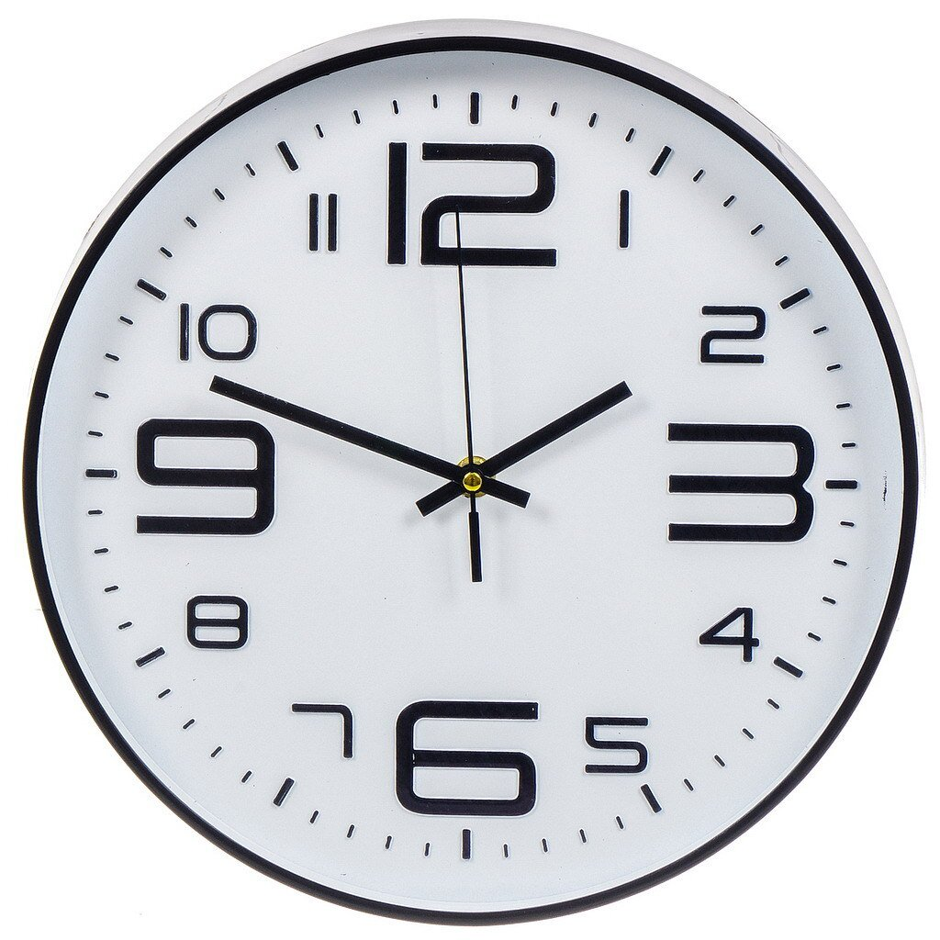
Время переналадки
Данная метрика является замером времени, которое уходит на переналадку производственного оборудования при переходе с одного производственного процесса на другой.
В зависимости от вида производства и оборудования переналадка может длиться минуты, часы или даже дни.

Slide 7

Загруженность мощностей
Отражает долю от полной пропускной способности производственного оборудования, которое задействовано в данный момент.
Другими словами, насколько полно используется потенциал вашего производственного оборудования.
Измеряемая в процентах от полной общей пропускной способности

Slide 8
Коэффициент общей эффективности оборудования
Overall Equipment Effectiveness, OEE)
OEE используется как показатель общей эффективности оборудования и признана в качестве ключевого показателя эффективности оборудования в ряде отраслей. OEE оценивает качество, скорость и простои под нагрузкой (готовность * производительность * качество). Этот показатель можно использовать как показатель общей эффективности производственного оборудования или производства в целом.

Slide 9
Метрики производительности
Скорость команды
Время безотказной работы
Время доставки
Количественные метрики
Качественные метрики
Оборачиваемость запасов

Slide 10


Терминология метрик
KPI – Key Performance Indicator
SLA – Service Level Agreement
TTM – Time To Market
NPS – Net Promoter Score

Slide 11
Качественные и количественные метрики
Оценка сотрудниками своей работы
Оценка эффективности (вклада) сотрудника в результат
Время цикла
Время выполнения заказа
Процент дефектов
Процент покрытия тестами
Задержка
Время на восстановление
Время обнаружения инцидентов
Время восстановления после инцидентов
Число релизов
Количество завершенных историй
Скорость закрытия историй

Slide 12
Подходы к формированию метрик
Относительность вычисления
Сопоставимость с другими данными
Простота вычислений
Временное измерение

Slide 13
Анализ и интерпретация метрик
Главный наш конкурент – мы сами в прошлом
Оценка доли на рынке
Сравнение со средним рыночным
Сравнение с компаниями-аналогами

Slide 14
Итоги занятия
Познакомились с производственными метриками
Познакомились с метриками производительности
Практиковались создавать новые метрики
Практиковали интерпретировать метрики

